Slide 1
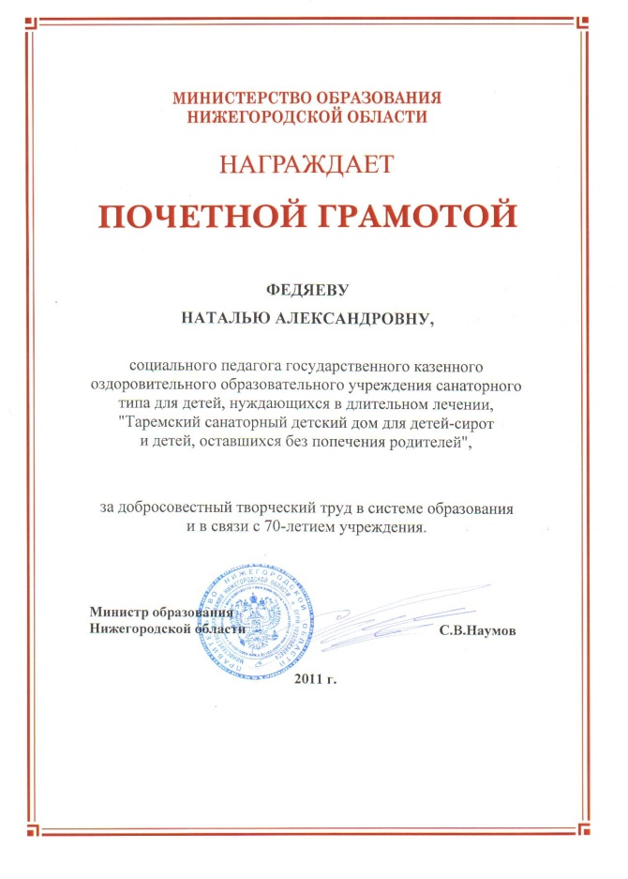
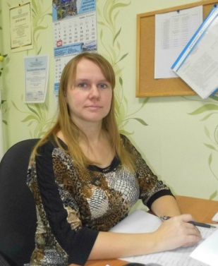
«Не из страха, но из чувства долга должно воздерживаться от дурных поступков» Демокрит
Презентация практических достижений
профессиональной деятельности
социального педагога ГКОУ «Таремский детский дом»
Федяевой Натальи Александровны
2015 год
Визитная карточка

Slide 2
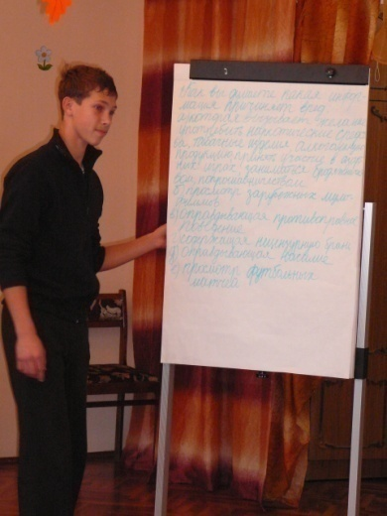
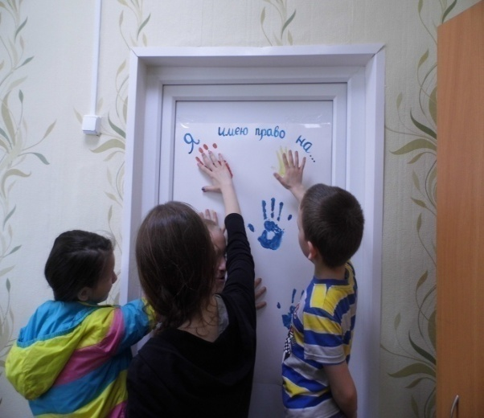
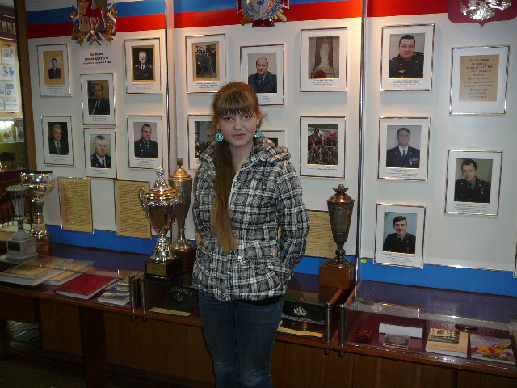
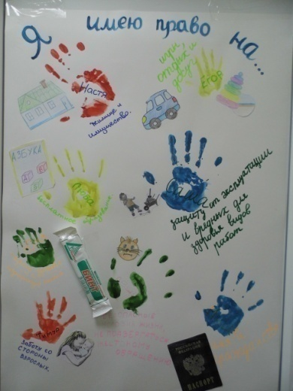
Повышение правовой социализации детей-сирот и детей, оставшихся без попечения родителей, как условие подготовки их к самостоятельной жизни
в современном обществе

Slide 3
Условия формирования личного вклада педагога
 | 2013-2015 гг.
Участие в совещаниях | -«Эффективность работы по профилактике самовольных уходов (побегов) воспитанников из детского дома». -«Работа по обеспечению социальных гарантий воспитанников». -«Изучение жизнеустройства выпускников 2015 года».
Выступления на педагогических советах | -«Педагогическая характеристика воспитанника, требования к её составлению». -«Профессиональная ориентация и подготовка воспитанников к самостоятельной жизни».
Участие и выступление на семинарах социальных педагогов | -«Координация деятельности по совершенствованию работы по социальной адаптации детей-сирот и детей, оставшихся без попечения родителей». -«Особенности организации и проведения профилактической работы с детьми-сиротами, обучающимися в профессиональных образовательных организациях» по теме: «Оказание помощи детям сиротам в адаптации и социализации, приобретении навыков самостоятельной жизни и профессиональном определении».
Дополнительное образование по социально-педагогической направленности | -Система занятий по теме: «Я и закон» (рассмотрено на педсовете, протокол № 1 от 27.02.2013 года). -Продолжение работы по системе занятий «Я и закон» в 2014-2015 гг.
Участие в разработке и апробации программы «Подготовка воспитанников детских домов к самостоятельной жизни в современном обществе» | Модуль «Правовое воспитание».

Slide 4
Актуальность
Юридическая неосведомлённость воспитанников – отсутствие знаний об ответственности и о последствиях, которые влечет за собой нарушение закона.
Неумение выпускников детских домов найти себе увлекательное дело, разнообразить жизнь достойными способами.
Недостаточность положительного опыта воспитанников в сфере социально-правовых отношений.
Возвращение воспитанников в неблагополучную среду, из которой они когда-то были изъяты.
Из-за своей конформности воспитанники легко вовлекаются в групповые (организованные) формы преступности.

Slide 5
Теоретическое обоснование личного вклада
Конвенция ООН о правах ребенка призывает и взрослых, и детей строить свои взаимоотношения на нравственно-правовых нормах.
Воспитательные системы А.С. Макаренко, Я. Корчака, В.А. Сухомлинского основаны в разное время на базе разных учреждений, но имеют общие принципы: уважение личности ребёнка, его права на свободное развитие, защиту.
Я. Корчак утверждал, что развитие ребёнка создаётся признанием прав ребёнка: право на ошибку, на тайну, на собственность, на игру, скрыть о себе плохое и хорошее.
Особое место правовому воспитанию детей-сирот, их защите отводил А.А. Католиков: «необходимо создать законодательную педагогическую систему предупредительных мер, ограждающих детей от совершения правовых преступлений».
В исследованиях современных авторов В.Н. Гуляихина, С.В. Широ раскрываются особенности реализации компетентностного подхода при решении проблемы правовой социализации воспитанников интернатных учреждений.

Slide 6
Цели и задачи педагогической деятельности
Накопление правовых знаний, правовой информации детей.
Цель:
повышение правовой социализации детей детского дома.
Формирование положительного отношения к закону, праву у воспитанников.
Формирование умения осмысливать и анализировать последствия своих действий, формирование привычки правомерного поведения.
Включение воспитанников в общественно-значимую деятельность, имеющую правовой характер.

Slide 7
Ведущая педагогическая идея:
Выполнение задач по подготовке воспитанников к самостоятельной жизни путем повышения правовой социализации в естественных условиях постоянного накопления опыта законопослушного поведения.

Slide 8
Деятельностный аспект личного вклада в повышение правовой социализации
Условия | Средства | Методы
Вовлечение в общественно-полезную и гражданско-значимую деятельность | Занятия информационного типа | Проведение социального расследования всех возможных причин совершения типичных преступлений и правонарушений
 |  | Предоставление путей исправления, возмещения ущерба потерпевшим, обществу и себе
 | Алгоритм анализа оценки совершаемых действий с учетом последствий поступка
 |  | Ежемесячное оформление и обновление стендов «Подросток и закон», по пропаганде здорового образа жизни
 | Сценарии поведения в типичных ситуациях | Индивидуальные тематические консультации с воспитанниками, состоящими на различных видах учета
 |  | Индивидуальные и групповые консультации для педагогов
 | Составление четкого плана действий
 |  | Тренинговые и практические занятия
Организация сотрудничества с заинтересованными ведомствами и структурами системы профилактики

Slide 9
Деятельностный аспект Достигнутый результат
1)
Воспитанники знают основные права и законы, владеют правовой информацией.
2)
У детей сформировано положительное отношение к закону, соблюдают права и законы.
3)
Умеют осмысливать и анализировать последствия своих действий, успешное использование полученного опыта в самостоятельной жизни.

Slide 10
Диапазон личного вклада
Программа «Подготовка воспитанников детских домов к самостоятельной жизни в современном обществе»
Культура поведения.
Учреждения и организации.
Содержание собственного пространства и быта.
Правовое воспитание.
Транспорт. Торговля. Связь.
Подготовка к семейной жизни.
Новизна
- естественные условия постоянного накопления опыта, что в конечном итоге повышает осознанность воспитанниками соблюдении правовых норм
-«преемственность поколений» - обучение правовым знаниям организовано по принципу: «Скажи мне, и я забуду, покажи мне, и я запомню, дай мне действовать самому, и я научусь»
- на каждом используется такой прием как заполнение специально подготовленного бланка, направленный на повышение понимания серьезности быть ответственным гражданином
Отсутствие самовольных уходов из учреждения
Отсутствие воспитанников состоящих на учете в КДН, ПДН
Успешность устройства выпускников в самостоятельной жизни
Личная гигиена. Здоровье.

Slide 11
Успешность устройства выпускников в самостоятельной жизни
Информация о выпускниках ГКОУ «Таремский детский дом» за 5 лет ( 2011-2015 г.г.)
Всего выпускников | Получили профессиональное образование | Продолжают обучение | Трудоустроены | Проходили службу в Армии | Живут в официальном браке | Отбывали срок в местах лишения свободы | Потеряли жилье (продажа, сгорело и т.п.) | Лишены родит прав в отношении своих детей | Алкоголи-зируются | Употребляют наркотические вещества | Умерли
28 100% | 19 68% | 8 28% | 12 43% | 1 3,5% | 6 21% | 0 | 0 | 1 3,5% | 2 7% | 0 | 0

Slide 12
Результативность Уровень развития социализированности воспитанников ( методика М.И.Рожкова)
1 - адаптированность – активное приспособление к условиям социальной сферы;
2 - автономность – совокупность установок на себя, самооценка;
3 - активность – готовность к социальным действиям;
4 - нравственность – степень сформированности гуманистических ценностей.

Slide 13
Уровень сформированности правовых знаний воспитанников

Slide 14
Транслируемость
Область применения
1. Представление опыта 2. Демонстрация полученных результатов 3. Повышение профессионального уровня специалистов 4. Использование в качестве дидактического материала | На практических семинарах, методических объединениях, с использованием интернет-ресурсов
Трансляция результата
был представлен: - на сайте учреждения – презентация «Основы правового воспитания» - на областном семинаре социальных педагогов детских домов «Особенности организации и проведения профилактической работы с детьми-сиротами, обучающимися в профессиональных образовательных организациях» | может быть использован: социальными педагогами и воспитателями учреждений для детей-сирот, общеобразовательных школ, специалистами организаций системы профилактики педагогами дополнительного образования
Трудности
Нестабильность контингента в детском доме | Недостаточно методического материала, адаптированного для детей с ОВЗ | Отсутствие оптимальной предметно ­ пространственной среды, где бы ребенок мог быть в ситуации успеха, оценить свои знания в свободной соревновательной форме

Slide 15
Литература
Научная литература: 1.Н.В.Владимирова, Х. Спаньярд «Шаг за шагом. Индивидуальное консультирование выпускников детских домов и школ-интернатов», М., 2007 г.
2.Гражданско-правовое воспитание школьников. 8-11 классы. Методические рекомендации. Разработки мероприятий. Методическое пособие/О. А. Северина.-М.: Изд. «Глобус», 2010 г.
3.Журнал «Беспризорник», №1, М., 2015 г.
4.Научно – практический журнал «Управление современной школой. Завуч.», № 8, 2010 г.
5. Нижегородское образование, № 2, 2013 г. 6.Общественно - аналитический журнал «Детский дом», № 4 (37), 2010 г. 7. С.А.Козлова «Мы имеем право!»: [Учебно – методическое пособие для педагогических коллективов детских учреждений], М.: ОБРУЧ, 2010 г. Источники: 1. Детский правовой сайт 2. Сайт «Трудные дети. Педагогическая энциклопедия»
3. http://www.bestreferat.ru/referat-136810.html

